Slide 1
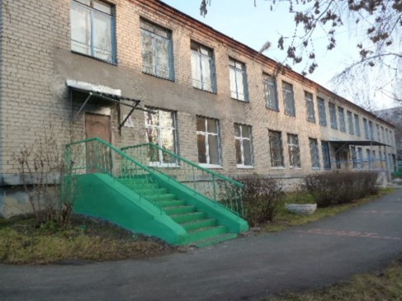
Муниципальное бюджетное дошкольное образовательное учреждение – детский сад компенсирующего вида № 356 Управления образования Верх-Исетского района Департамента образования Администрации города Екатеринбурга
Адрес: 620086 г. Екатеринбург, ул. П. Тольятти, д.14 а телефон: 8 (343) 233-92-80 эл.почта: mbdou356@yandex.ru сайт: https://356.tvoysadik.ru

Slide 2
Историческая справка
Детский сад № 356 начал свою работу 30.10.1964 г. Здание построено по типовому проекту, рассчитано на 140 мест, 6 возрастных групп. С 1997 г. по 2006 г. образовательное учреждение "Детский сад компенсирующего вида № 356" входило в комплекс "Муниципального специального (коррекционного) образовательного учреждения для обучающихся, воспитанников с отклонениями в развитии - специальная (коррекционная) общеобразовательная школа-интернат № 58 (5 вида)". Основной состав воспитанников учреждения - дети с тяжелыми нарушениями речи: алалия, ринолалия, дизартрия.
В 2006 г. учреждение было реорганизовано в самостоятельное муниципальное дошкольное образовательное учреждение - детский сад компенсирующего вида № 356 (МДОУ) для детей от 4 до 7 лет, имеющих ограниченные возможности здоровья, тяжелые нарушения речи, осложненные дизартрией. Свидетельство о государственной аккредитации АА № 176784 (регистрационный № 4172) от 28.05.2008 г.
С 29.12.2010 г. МДОУ переименовано в Муниципальное бюджетное дошкольное образовательное учреждение - детский сад компенсирующего вида № 356. Расположено в микрорайоне Юго-Западный Верх-Исетского района города Екатеринбурга. Учредителем является Департамент образования Администрации города Екатеринбурга.

Slide 3
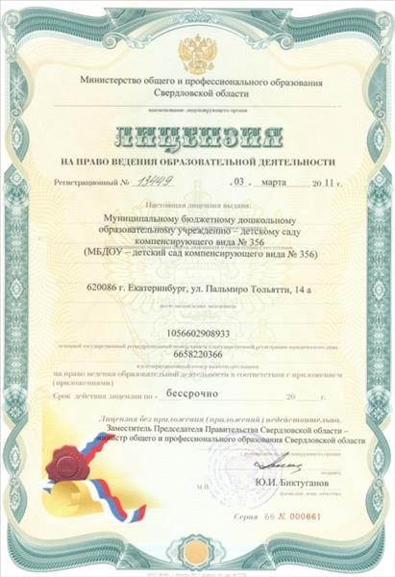
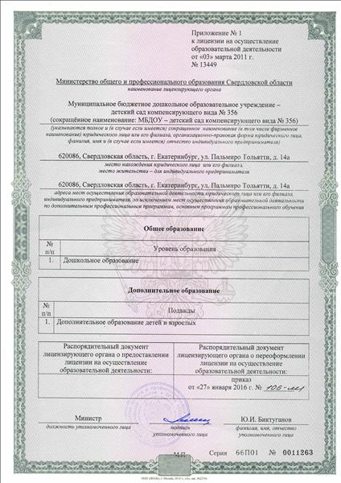
МБДОУ - детский сад компенсирующего вида № 356 осуществляет свою деятельность на основании бессрочной Лицензии на право ведения образовательной деятельности
№ 66 № 000661 от 03.03.2011 года (регистрационный № 13449), Устава МБДОУ - детский сад компенсирующего вида № 356

Slide 4
Режим работы
с 7.30 ч. до 18.00 ч. (10,5 ч. пребывание детей)
с понедельника по пятницу
Выходные дни
суббота, воскресенье, праздничные дни
Приём детей
МБДОУ - детский сад компенсирующего вида № 356 комплектуется детьми в возрасте от 4 до 7 лет. Прием детей в МБДОУ осуществляется на основании: распоряжения Департамента образования Администрации города Екатеринбурга, медицинских документов, заявления родителей (законных представителей), протокола психолого-медико-педагогической комиссии специализированных аккредитованных центров с указанием рекомендаций для обучения ребенка в специальном (коррекционном) дошкольном образовательном учреждении для детей с тяжелыми нарушениями речи.

Slide 5
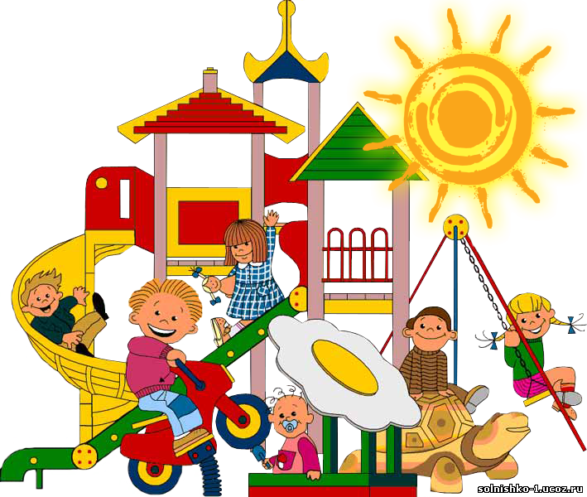
Основная цель
обеспечение психолого-медико-педагогического сопровождения детей дошкольного возраста с отклонениями в физическом и (или) психическом развитии, оказание квалифицированной коррекции в физическом и (или) психическом развитии детей дошкольного возраста, подготовка их к освоению программ начального обучения, создание равных стартовых возможностей для обучения в общеобразовательной школе

Slide 6
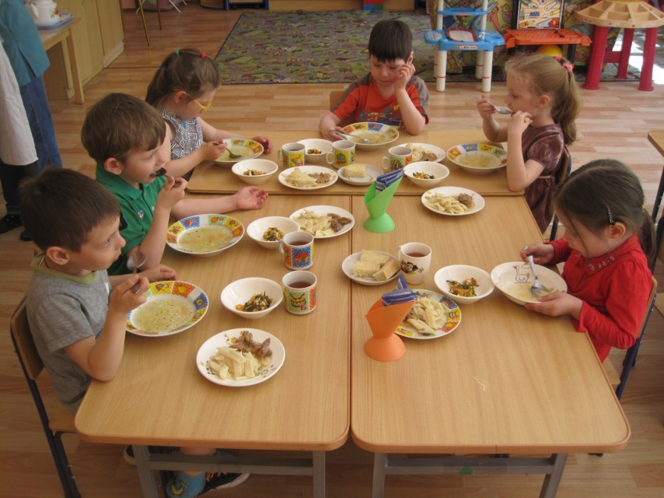
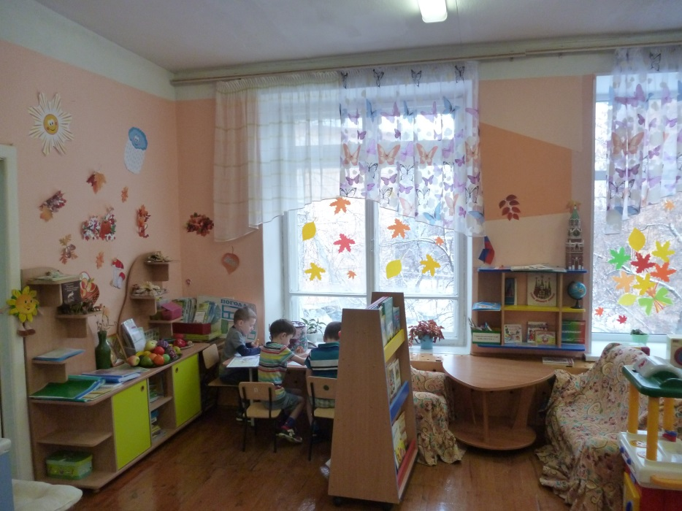
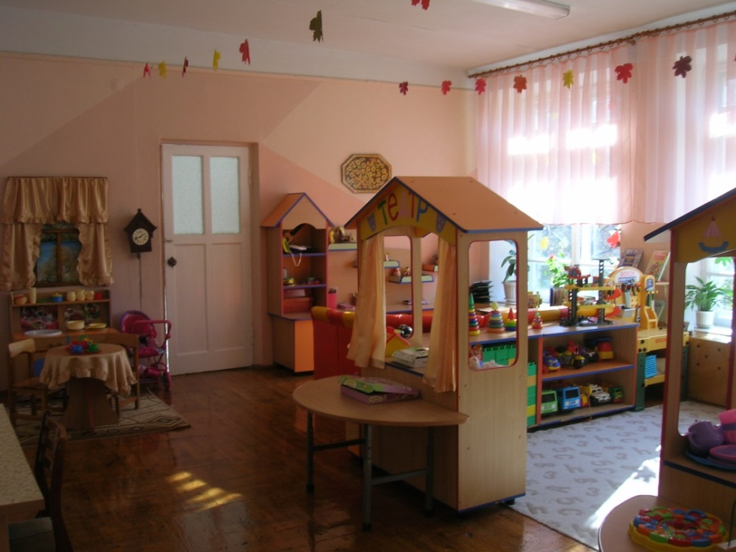
В МБДОУ функционирует 5 групповых ячеек, в каждой из которых имеются игровое, спальное помещение, туалетная комната, помещение для приема детей, буфетная; групповые помещения оборудованы необходимым количеством мебели, которая промаркирована и соответствует возрастным особенностям детей.

Slide 7
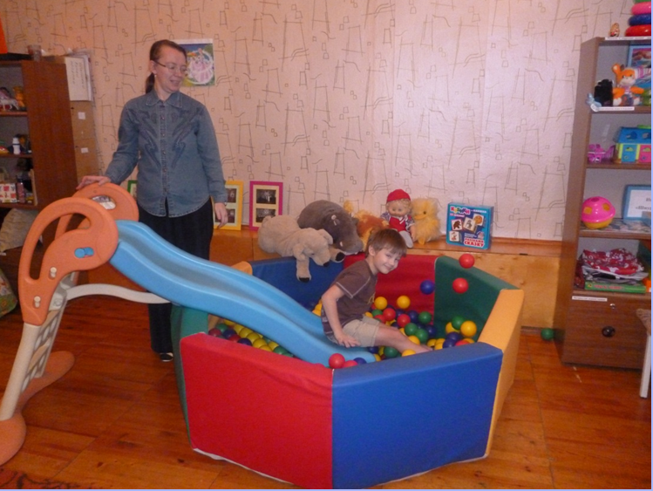
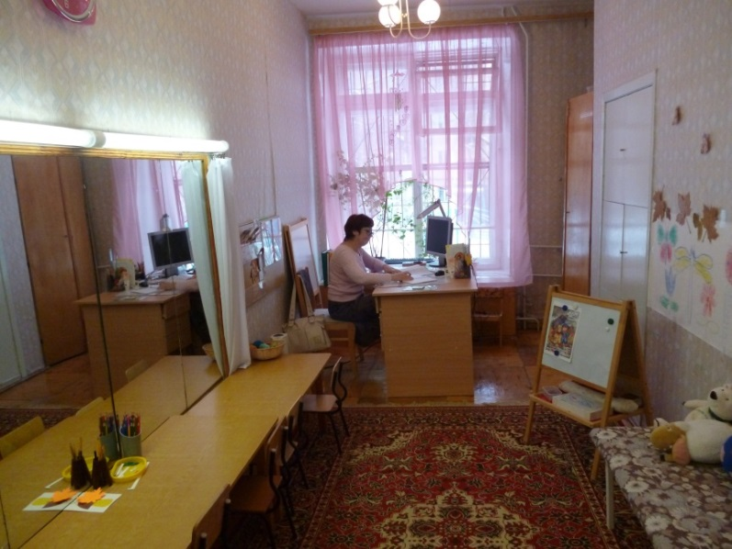
Кабинеты специалистов
В МБДОУ имеются кабинеты: кабинет заведующего, методический кабинет, музыкально-спортивный зал, кабинет педагога - психолога и учителя-дефектолога, 5 кабинетов для работы учителей - логопедов

Slide 8
В МБДОУ работают педагоги с большим педагогическим опытом:
50 % имеют педагогический стаж более 20 лет,
40 % имеют стаж от 10 до 20 лет работы,
10% имеют стаж от 5 до 10 лет.
Непрерывность профессионального развития педагогических работников обеспечивается освоением работниками дополнительных профессиональных образовательных программ профессиональной переподготовки или повышения квалификации.
Уровень профессионального мастерства педагогов достаточно высокий, педагоги повышают свой профессиональный уровень, взаимодействуя с методической службой города: ИРО Свердловской области, УрГПУ, МБУ ИМЦ «Развивающее образование», МБУ ИМЦ «Екатеринбургский дом учителя», а также посредством самообразования, взаимоконтроля внутри педагогического коллектива.

Slide 9
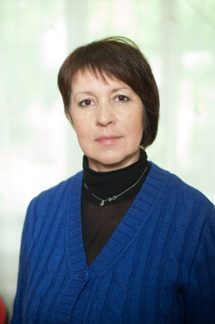
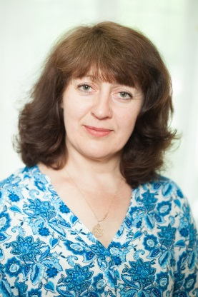
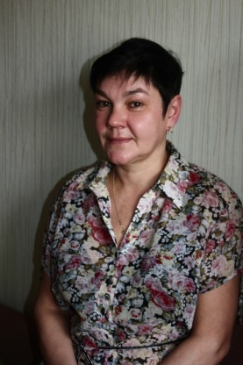
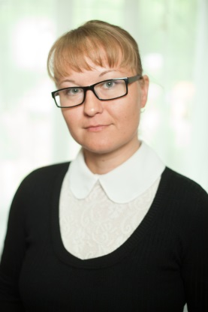
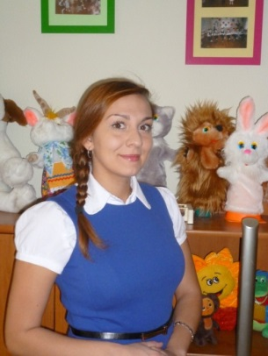
Воспитатели
Санькова Елена Викторона
высшая квалификационная категория
Сидоренкова Элен Геннадтевна
первая квалификационная категория
Карамышева Галина Ефимовна
первая квалификационная категория
Малахова Наталья Юрьевна
первая квалификационная категория
Зайцева Юлия Вадимовна
первая квалификационная категория
Машанова Екатерина Алексеевна
высшая квалификационная категория

Slide 10
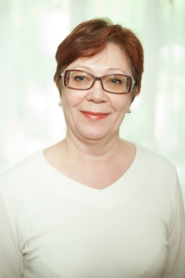
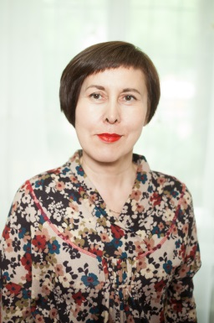
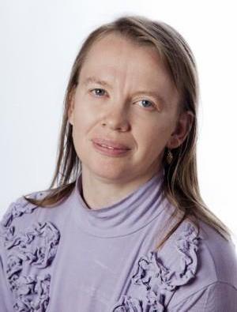
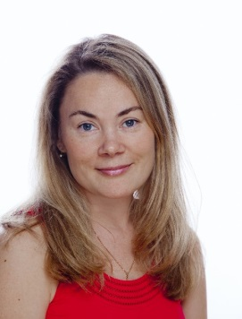
Специалисты
Брусницына Ольга Альбертовна
Учитель-логопед
первая квалификационная категория
Зяблова Елена Олеговна
Учитель-логопед
высшая квалификационная категория
Мухаметшина Лилия Фархетдиновна
Учитель-логопед
высшая квалификационная категория
Романова Людмила Владимировна
Учитель-логопед
первая квалификационная категория
Бузник Ольга Ралитовна
Учитель-логопед
первая квалификационная категория
Одерова Наталья Валерьевна
Педагог-психолог
первая квалификационная категория
Король Елена Владимировна
Музыкальный руководитель
первая квалификационная категория

Slide 11
Коррекционная работа
Содержание коррекционной работы обеспечивает:
- выявление особых образовательных потребностей детей с ограниченными возможностями здоровья, обусловленных недостатками в их речевом развитии;
- осуществление индивидуально ориентированной логопедической, психолого-медико-педагогической помощи детям с ограниченными возможностями здоровья с учетом особенностей психофизического развития и индивидуальных возможностей детей (в соответствии с рекомендациями психолого-медико-педагогической комиссии);
- возможность освоения детьми с ограниченными возможностями здоровья образовательной программы и их интеграции в образовательном учреждении.

Slide 12
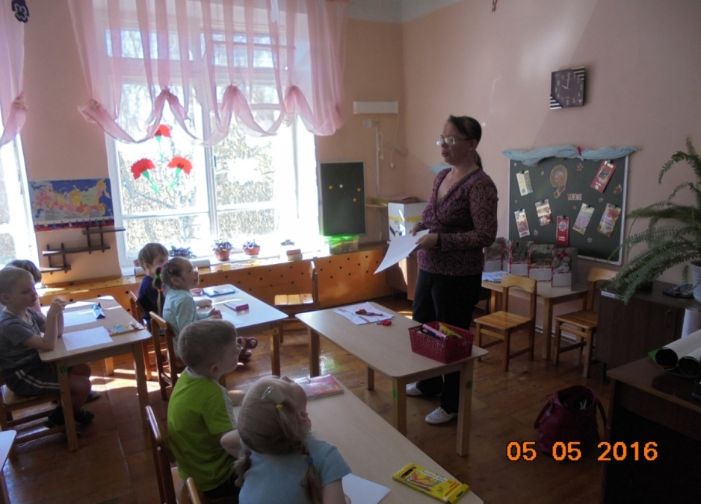
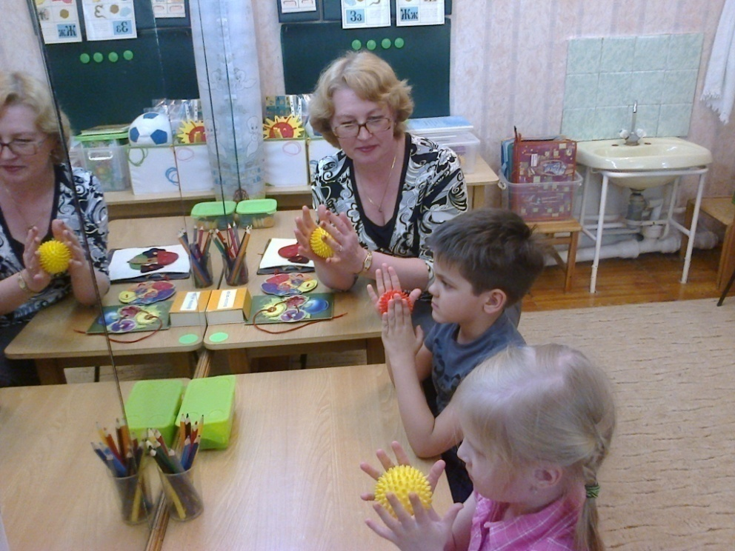
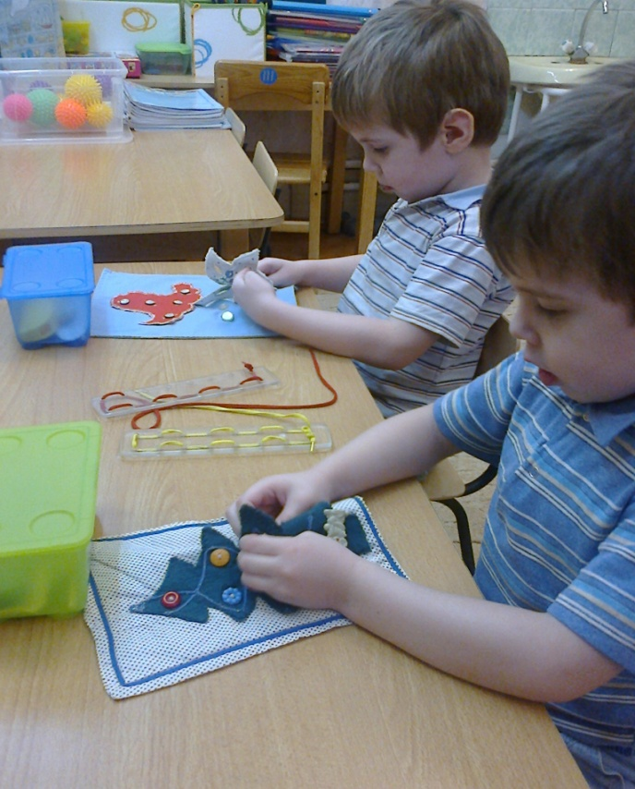
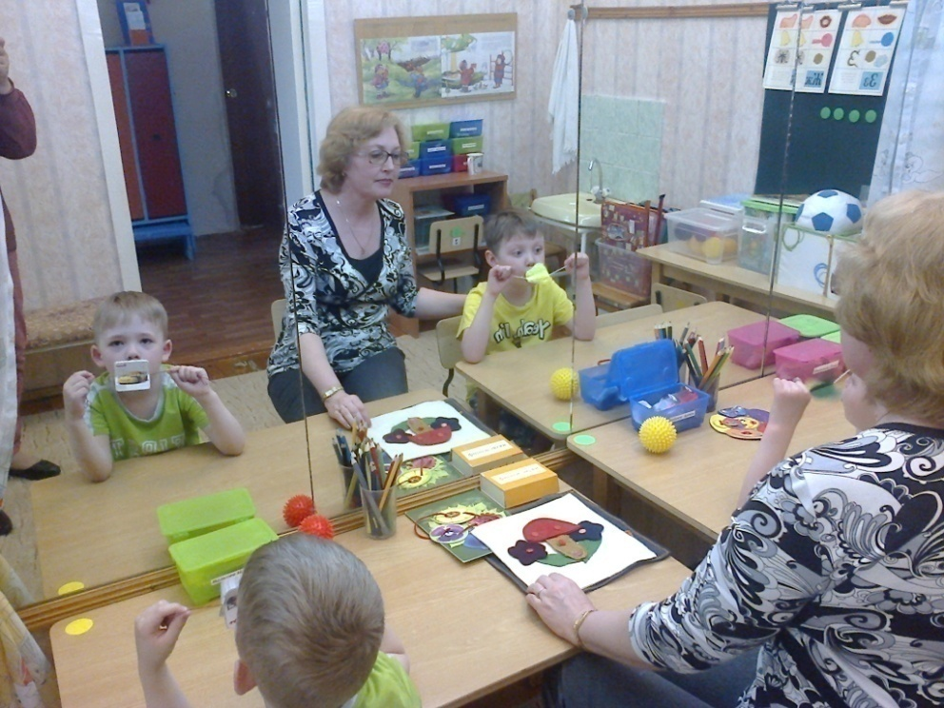

Slide 13
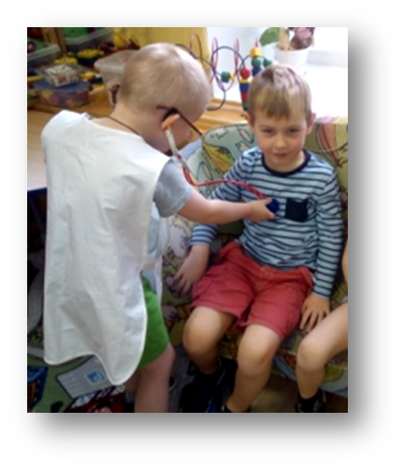
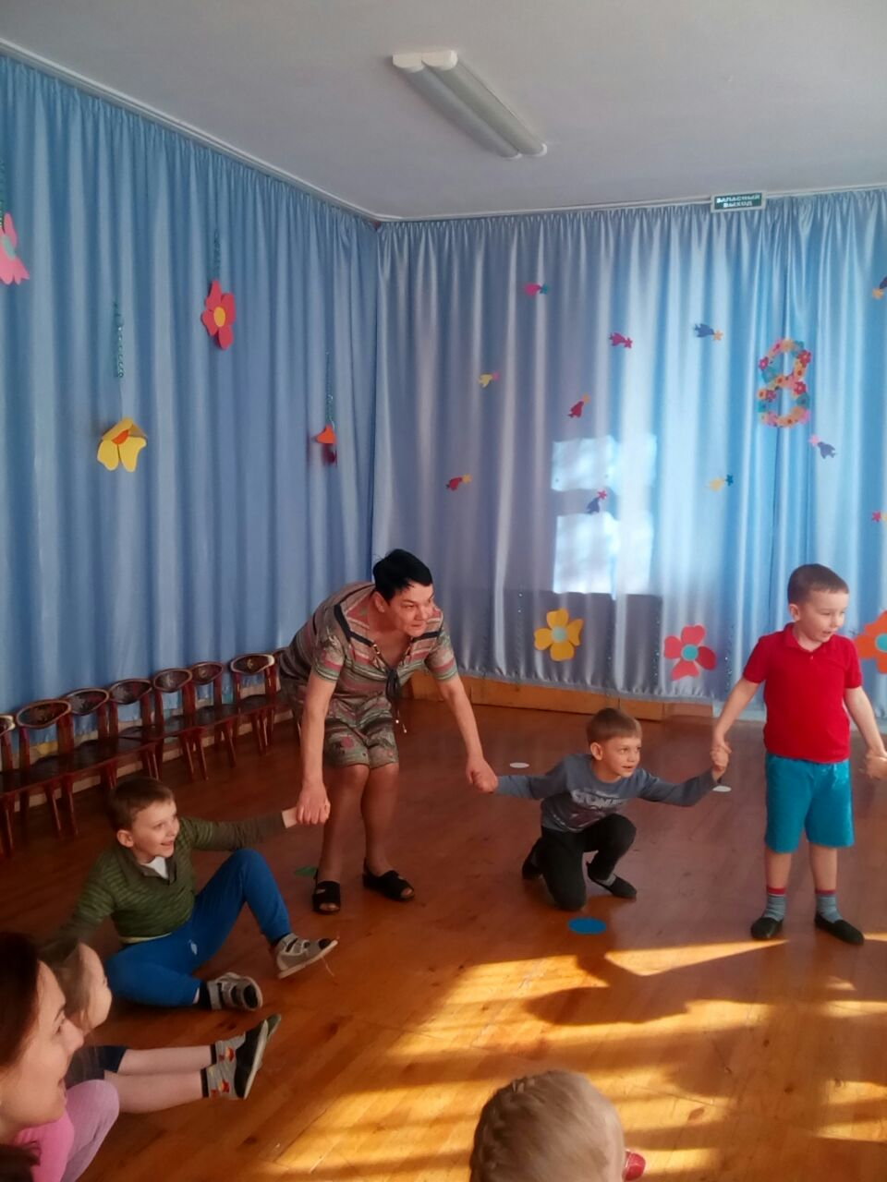
Социально-коммуникативное развитие
Направлено на развитие игровой деятельности; приобщение к элементарным общепринятым нормам и правилам взаимоотношения со сверстниками и взрослыми (в том числе моральным); формирование положительного отношения к себе; формирование первичных личностных, гендерных представлений, первичных представлений о семье, об обществе, государстве и принадлежности к нему, о мире (планете Земля, многообразии стран и государств, населения, природы планеты и др.); формирование основ безопасности собственной жизнедеятельности, приобщение к правилам безопасного поведения, основ безопасности окружающего мира природы как предпосылки экологического сознания; развитие трудовой деятельности, воспитание ценностного отношения к собственному труду, труду других людей и его результатам, формирование первичных представлений о труде взрослых, его роли в обществе и жизни каждого человека.

Slide 14
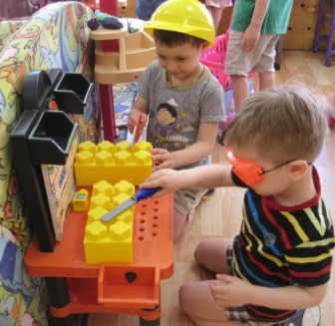
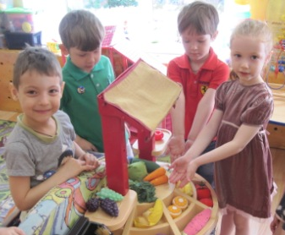
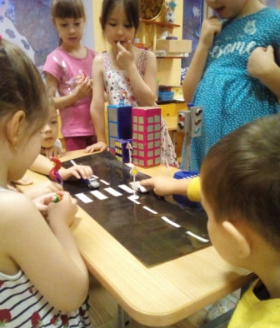
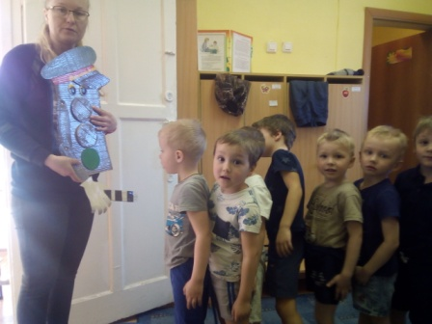

Slide 15
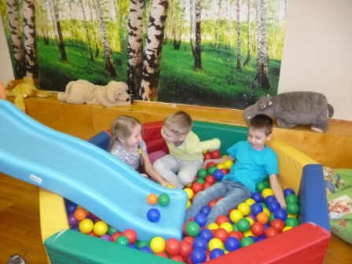
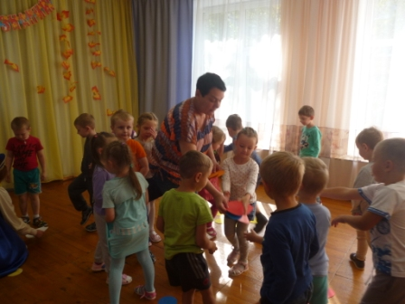
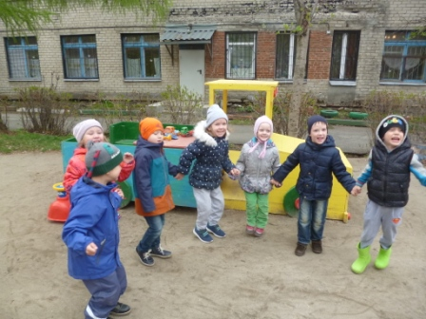
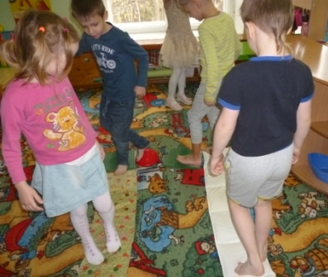

Slide 16
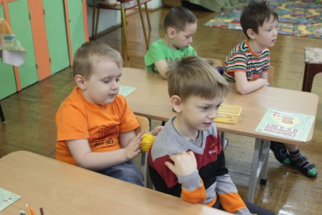
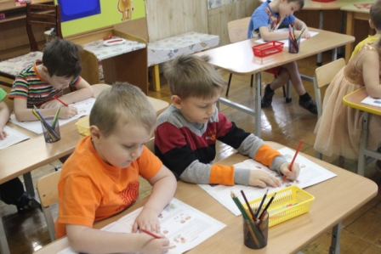
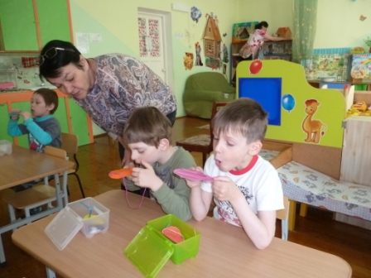
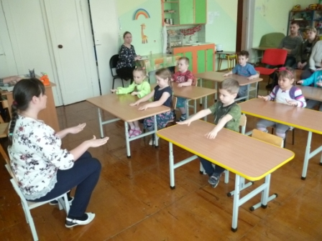
Речевое развитие

Slide 17
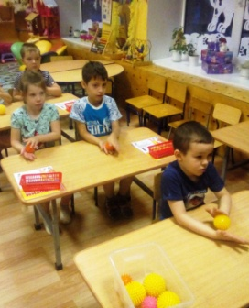
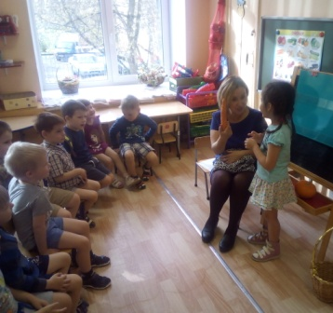

Slide 18
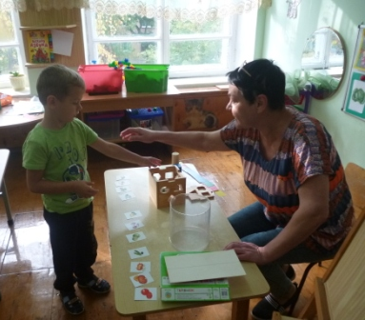
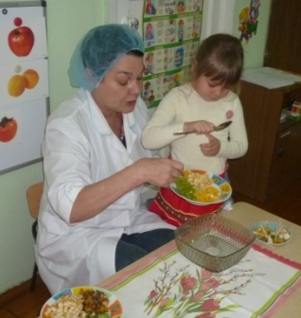
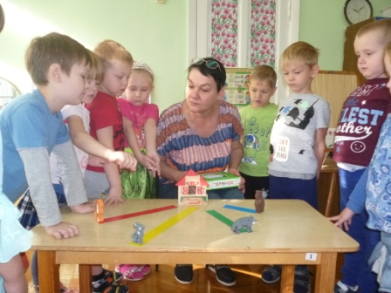
Познавательное развитие
Развитие интересов детей, любознательности и познавательной мотивации; формирование познавательных действий, становление сознания; развитие воображения и творческой активности; формирование первичных представлений о себе, других людях, объектах окружающего мира, о свойствах и отношениях объектов окружающего мира (форме, цвете, размере, материале, звучании, ритме, темпе, количестве, числе, части и целом, пространстве и времени, движении и покое, причинах и следствиях и др.), о малой родине и Отечестве, представлений о социокультурных ценностях нашего народа, об отечественных традициях и праздниках, о планете Земля как общем доме людей, об особенностях ее природы, многообразии стран и народов мира.

Slide 19
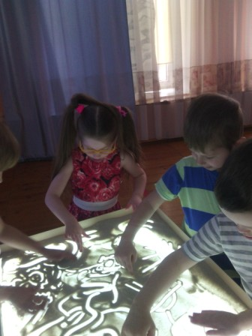

Slide 20
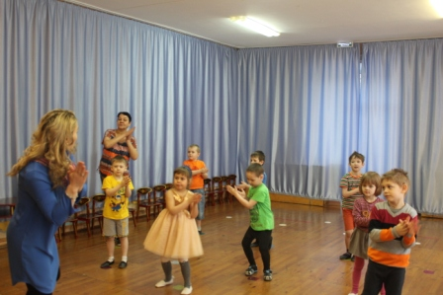
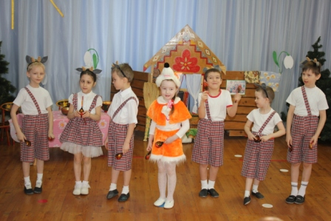
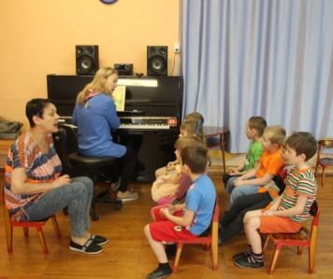
Созданы условия для развития музыкального творчества детей во время занятий по музыкальной деятельности, в процессе которой у детей развиваются певческие навыки, ритмические движения, элементарные умения игры на музыкальных инструментах.
Художественно-эстетическое развитие

Slide 21
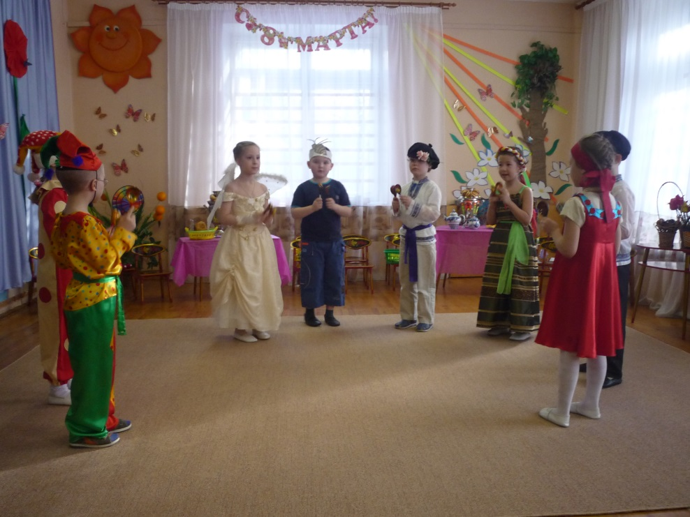
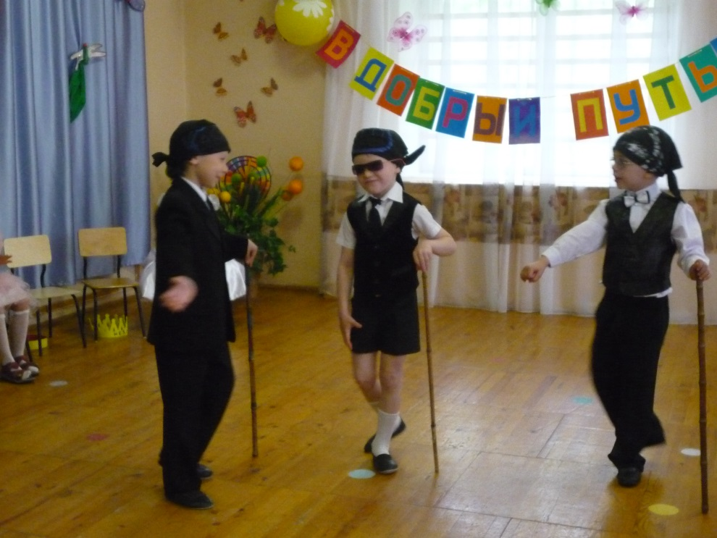
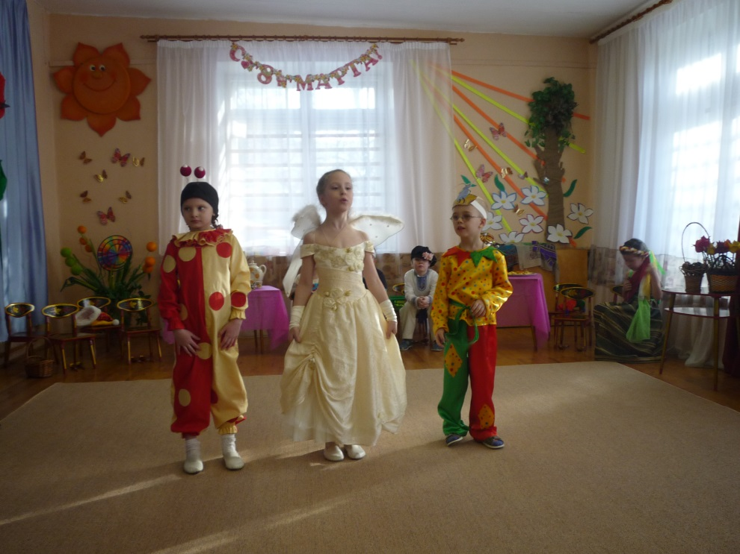
Большое значение педагоги придают исполнительскому творчеству детей: исполнение различных ролей в спектаклях и постановках, выразительное чтение, драматизация и др. в соответствии с индивидуальными возможностями, способностями и интересами дошкольников..

Slide 22
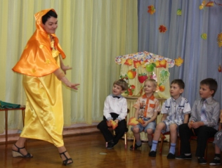
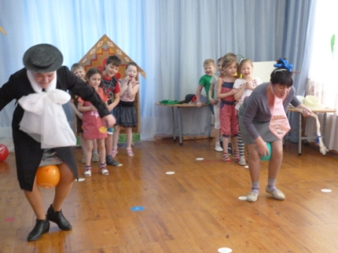
Театрализованные праздники
В практике дошкольного учреждения проведение музыкальных праздников с участием детей и взрослых.

Slide 23
В изобразительной деятельности педагогами широко используются различные изобразительные средства и техники рисования (рисование на сыром листе, набрызг, рисование пальчиками, монотипия и др.). Педагоги поощряют детское экспериментирование (построение композиции, подбор цвета). Регулярно проводятся выставки рисунков в группах и холлах МБДОУ. В изобразительной деятельности предусмотрено ознакомление воспитанников с творчеством уральских умельцев (Урало-Сибирская роспись, Каслинское литье и др.).

Slide 25
Физическое развитие
В МБДОУ созданы оптимальные условия для физического развития воспитанников. Непрерывная образовательная деятельность по физической культуре проходит в музыкально-спортивном зале, а также на спортивной уличной площадке. В процессе физического воспитания у детей формируется интерес к основным видам движения, потребность в ежедневных физических упражнениях, воспитываются волевые качества. Детям предоставлена возможность самостоятельного выполнения движений (физкультурные центры в группах, прогулочные площадки). Широко практикуются физкультурные праздники и досуги, в которых активными участниками являются родители и другие члены семьи.

Slide 27
Укрепление здоровья
Согласно ст.41 ФЗ " Об образовании в РФ" охрана здоровья воспитанников включает в себя:
1. оказание первичной медико-санитарной помощи детям;
2. организация питания;
3. определение оптимальной образовательной нагрузки, режима дня;
4. пропаганда и обучение здорового образа жизни;
5. организация и создание условий для профилактики заболеваний и оздоровления воспитанников, для занятия физической культурой и спортом;
6. прохождение воспитанниками медицинских осмотров, в том числе профилактических осмотров;
7. обеспечение безопасности во время пребывания детей в МБДОУ;
8. профилактика несчастных случаев с воспитанниками во время пребывания в МБДОУ;
9. проведение санитарно-эпидемиологических и профилактических мероприятий;
10. обучение педагогических работников первой медицинской помощи.

Slide 28
Здоровьесберегающие технологии

Slide 29
Зрительная гимнастика

Slide 30
Упражнения на развитие дыхания

Slide 31
Развитие мелкой моторики

Slide 32
Социальные акции

Slide 33
Коллекционирование

Slide 34
Проектная, познавательно – исследовательская и
культурно – досуговая деятельность

Slide 35
Экскурсии

Slide 36
Участие в конкурсах
Участие воспитанников в конкурсах различного уровня: всероссийские - виртуальные творческие конкурсы детей с ОВЗ «Новогодний фейерверк» (2015 год, диплом 2 степени), «Новогодний фейерверк» (2015 год, диплом 3 степени); «Осенняя мозаика» (2016 год, диплом 2 степени), «Новогодняя шкатулка», (2017 год, диплом 2 степени);
«Осеннее волшебство - 2018», (2018 год, диплом 1 степени); районные – праздник поэзии «Звездочки» для дошкольников в рамках Городского стратегического Подпроекта «Одаренные дети», Фестиваль «Здоровье» - 2019.

Slide 37
Патриотическое воспитание

Slide 38
Взаимодействие с родителями
Взаимодействие с родителями строятся на основе ответственных и партнерских отношений.
Используются разнообразные формы работы: родительские собрания, круглые столы, мастер-классы, викторины, творческие конкурсы, выставки, проекты, консультации.

